Slide 1

Россия
в современном мире

Slide 2
Задание
Просмотрите и изучите видеоурок, скопируйте ссылку и вставьте в браузер компьютера
https://videouroki.net/video/56-mesto-rossii-v-mirovom-hozyajstve-i-perspektivy-strany.html
( Место России в мировом хозяйстве и перспективы страны)
(VIDEOUROKI.net 14 мин 50 сек)

Slide 3
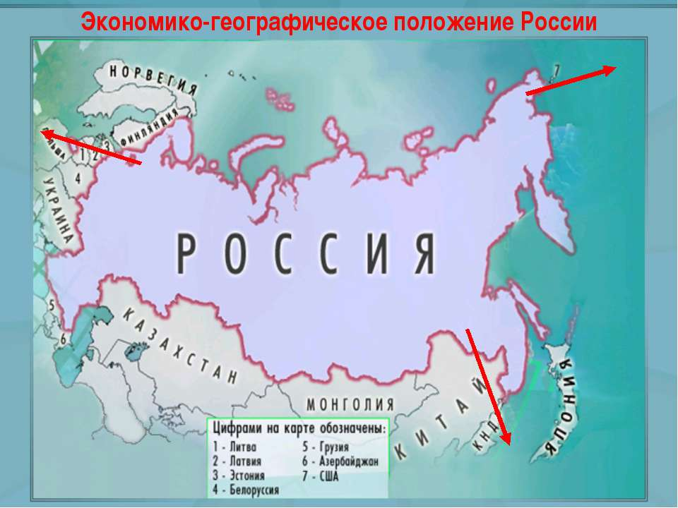
Особенности экономико-географического, геополитического положения России.

Slide 4
Задание
Просмотрите и изучите видеоурок, скопируйте ссылку и вставьте в браузер компьютера
География 9 класс, $2 "Экономико- и политико-географическое положение России", Домогацких
( Ютуб, 9мин 9 сек)

